Slide 1
Masterclass Lezioni apprese Repository Svuota mente
Questo progetto è stato finanziato con il sostegno della Commissione europea. L'autore è il solo responsabile di questa comunicazione e la Commissione declina ogni responsabilità sull'uso che potrà essere fatto delle informazioni in essa contenute. Numero di presentazione: 2021-1-ES02-KA220-YOU-000028609

Slide 2
Indice
Introduzione
Caratteristiche...
Rilevanza e usi...
Consigli su come realizzarlo...
Conclusioni
Modello modificabile

Slide 3
Introduzione
"Un “brain dump” (svuota mente) è un trasferimento completo delle conoscenze accessibili dal cervello a un altro supporto di memoria, come la carta o il disco rigido del computer".
In altre parole, il termine "brain dump" si riferisce al processo di rimozione dei pensieri dalla testa, in modo da potersi concentrare su un'idea alla volta senza dimenticare gli altri pensieri. Questo svuota mente non solo aiuta la concentrazione, ma è anche un ottimo modo per evitare di essere sopraffatti. È molto utile per la salute mentale e aiuta a ottenere chiarezza e concentrazione. Inoltre, aiuta a lavorare in modo produttivo e a non perdere il filo del discorso.

Slide 4
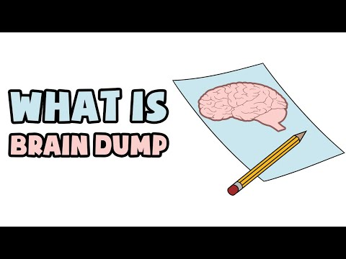
Caratteristiche

Slide 5
Rilevanza di un brain dump
Un “brain dump” può aiutarvi a organizzarvi meglio
Uno svuota mente è un ottimo modo per organizzare i propri pensieri, aiuta a vedere i propri pensieri su carta.
Uno svuota mente può aiutarvi a semplificare le cose
Spesso si trovano opportunità nascoste
Un “brain dump” può ridurre lo stress, aiutare a sentirsi soddisfatti e a far uscire dalla testa e dalla carta gli elenchi delle cose da fare.
Scrivere le cose significa non doverle ricordare.
Questo permette di far emergere altre idee e pensieri creativi.
Scrivere le proprie emozioni può anche aiutare a elaborarle meglio.

Slide 6
Quando svuotare la mente?
Prima di iniziare a organizzare la vostra vita e la vostra attività
Quando si ha un'agenda fitta di impegni
Quando si è frustrati dal lavoro
Quando si hanno molti nuovi progetti o idee
Dopo una riunione importante o di ispirazione
Quando si pianificano i prossimi passi nel mondo degli affari
Dopo aver imparato qualcosa di nuovo

Slide 7
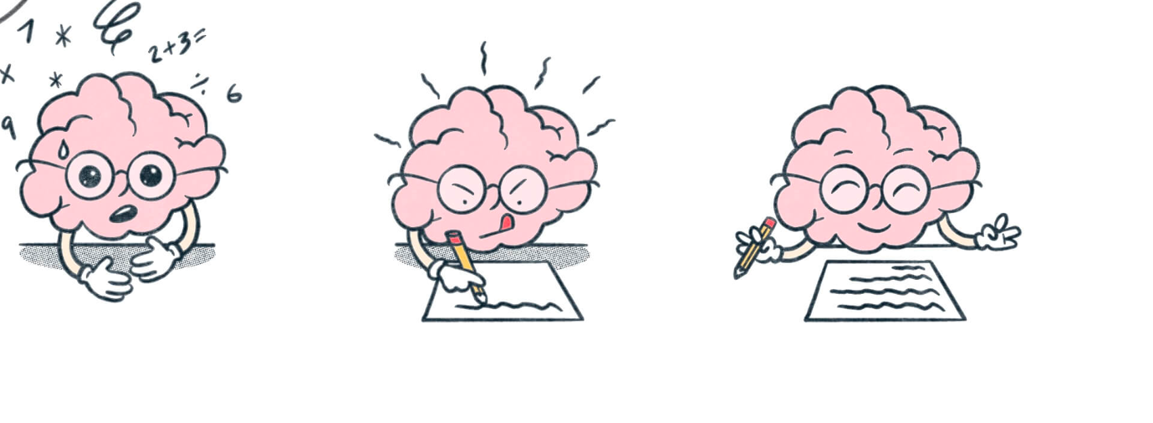
Suggerimenti per svuotare la mente
Prendete un foglio di carta e scrivete tutto quello che vi viene in mente.
Scaricare i pensieri sul telefono (appunti)
Mind-mapping: disegnare una rappresentazione visiva dei propri pensieri
Scrivete i vostri pensieri e salvateli sul computer, oppure utilizzate software come Google Docs, Evernote o Notion.

Slide 8
Modello di contenuto

Slide 9
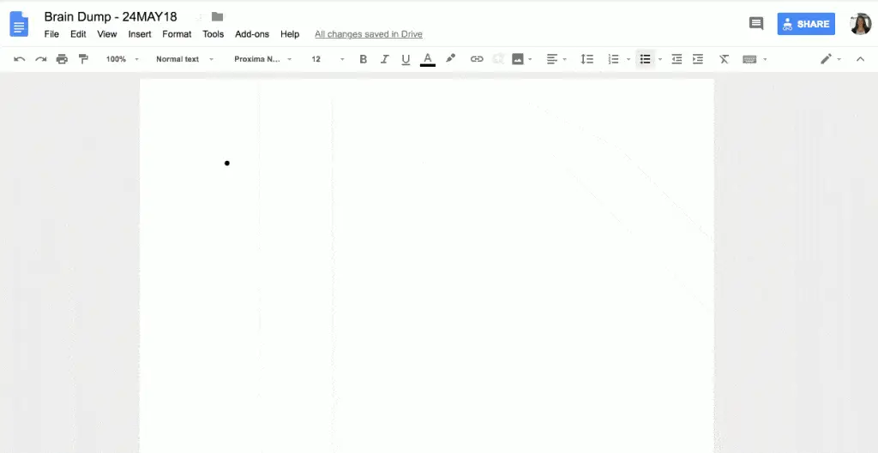
Google Docs
Aprire un documento Google
Impostate un timer se avete poco tempo a disposizione
Utilizzare punti elenco
Iniziare a scrivere... tutto ciò che viene in mente
Prendetevi una pausa, fate una passeggiata
Aggiungere all'elenco originale
Classificare le idee
Suddividere i grandi progetti in attività
Aggiungere date di scadenza alle attività
Inserite i compiti urgenti nella vostra lista delle cose da fare.
Sentirsi sollevati

Slide 10
Bibliografia: - Poole, M. (2020). Perché un brain dump è ottimo per tutti gli imprenditori. Disponibile su Virtual Hand: https://virtualhand.co.uk/brain-dump-is-great-for-all-entrepreneurs/
- Stigliani, I. e Ravasi, D. (2012). Organizzare i pensieri e connettere i cervelli: Le pratiche materiali e il passaggio dal sensemaking prospettico individuale a quello di gruppo. Academy of Management journal, 55(5), 1232-1259.
- Tull, C. (2022). Come iniziare il Brain Dumping nel 2022 [+Modelli e strumenti per semplificarlo]. Disponibile su Hustle to Startup: https://hustletostartup.com/brain-dumping/.
ORGANIZZARE I PENSIERI E COLLEGARE I CERVELLI:
PRATICHE MATERIALI E LA TRANSIZIONE DA
SENSITIVITÀ PROSPETTICA A LIVELLO INDIVIDUALE E DI GRUPPO

